Slide 1
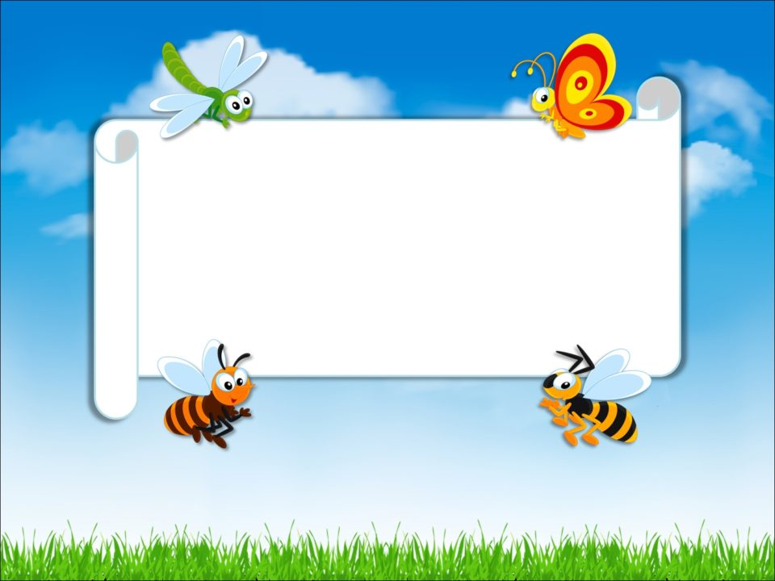
РАЗУЧИВАЕМ СКОРОГОВОРКИ

Slide 2
Встретил в чаще ёж ежа, – Как погода, ёж? – Свежа. И пошли домой, дрожа, сгорбясь, съёжась, два ежа.
жа
жа
жа

Slide 3
жо
жи
жо
Испугались медвежонка ёж с ежихой и с ежонком, стриж с стрижихой и стрижонком.

Slide 4
жи
ша
ши
С мышами во ржи подружились ежи.Ушли в камыши – и во ржи не души.

Slide 5
шу
жу
ше
шу
На крыше у Шуры жил журавль Жура. Жил журавль Жура на крыше у Шуры.

Slide 6
жи
жа
жа
Уж пожаловал ежам новых дюжину пижам. Прежние пижамы исколоты ежами.

Slide 7
жу
жи
Жук с жучихой не тужили,
Крепко с буквой Ж дружили.
Буква Ж к ним приходила,
Их жучат жужжать учила.
жу

Slide 8
жа
жу
жи
Жук-жучок желтый бочек. На лужайке не лежи, полетай, пожужжи.

Slide 9
Ж-Ж-Ж
Ж-Ж-Ж
У крошки-матрешки пропали сережки,
Сережки Сережка нашел на дорожке.

Slide 10
жу
же
жа
Увижу Женю — покажу ежа,
Увижу Жанну — покажу ужа.

